Slide 1
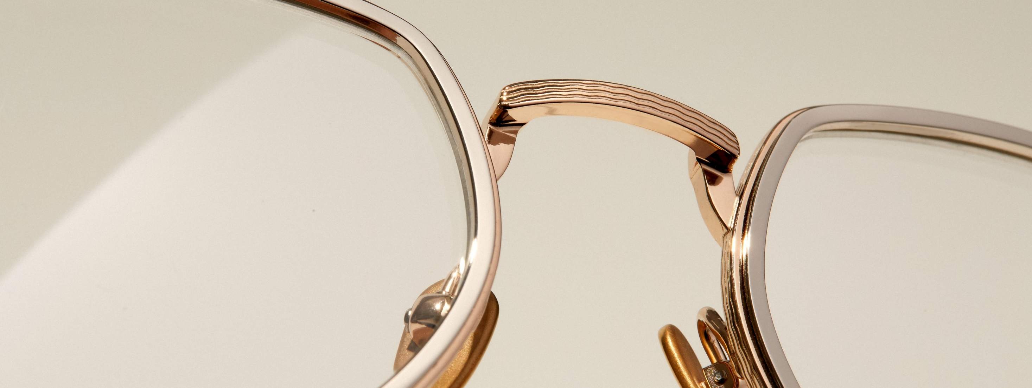
SUNGLASS HUT 清明节促销活动指引
活动时间： 2026.3.27 – 4.6
MAR, 2026

Slide 2
SGH清明节促销-概述
时间： | 2026年3月27日 — 2026年4月6日 |  | 店铺： | 中国大陆所有Sunglass Hut门店
活动重点目的: | 通过店内销售活动吸引客流，提升销售及客流转化率
主要内容: | 2026.3.27 – 4.6 期间，两件75折。
优惠详情:
店铺执行: | 3月27日 | 3月27日，活动开始陈列A1画面。 A1画面于活动前配发到店，请妥善保管，若有损坏，麻烦提前联系补发。 请店铺从企微保存电子版A1，以便和顾客沟通促销。
其他注意事项: | 如有问题请及时联系： 市场部（物料）：Veronica Wang, Email: veronica.wang@cn.luxottica.com；Una Qiao, Email: Una.Qiao@cn.luxottica.com vincent@chinalinkad.com 产品部（产品）：Luna Sun, Email: luna.sun@cn.luxottica.com; Zoe Hou, Email: zoe.hou@cn.luxottica.com
店铺：
活动目的：
优惠内容：
优惠 | 折扣代码 | 涉及店铺 | 使用时间 | 使用条款备注
 | UHC | SGH MLC | 3.27 - 4.6 | 1. 活动日期: 2026年3月27日至4月6日。 2. 购买指定两副及以上产品，在吊牌价基础上享75折优惠，包含变色片全套镜、度数太阳镜；不包含26春夏新品、法拉利特别款、法拉利新品款、部分限量款及指定款。本次促销活动不参与的品牌有：Chanel、Oliver Peoples、Moncler、Prada、Prada Linea Rossa、Miu Miu、Dior、 Cartier、Lindberg、Ray-ban x A$AP rocky系列。 3. 上述优惠仅限单笔交易，不叠加同享，不可与店内其他优惠同时使用（新会员欢迎礼券除外）。 4. 上述优惠仅限中国大陆SunglassHut门店，受条款与细则约束，详询门店。
折扣代码：
注意事项：
两件75折
推荐话术：

Slide 3
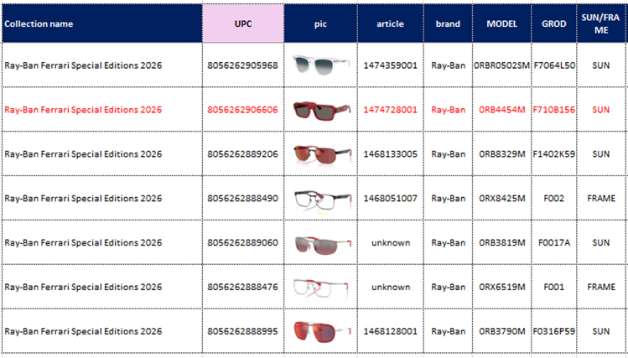
以下法拉利特别款与新品不参与店内常规促销折扣

Slide 4

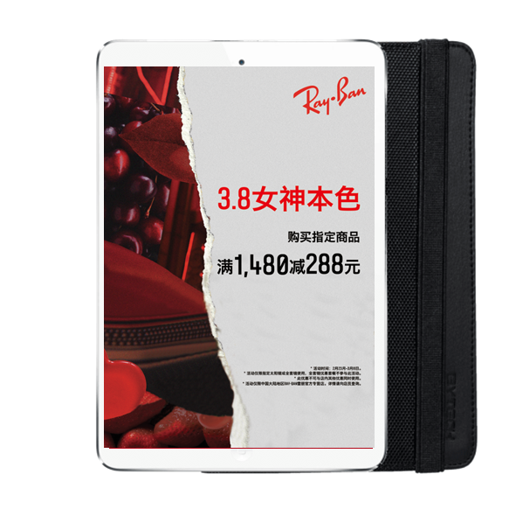
陈列指引 :店内-A1卡-MLC（店铺自行安装）
陈列时间： 3.27-4.6
请从企微保存电子版A1至iPad，以便和顾客沟通促销
正面

